Slide 1


YSTÄVYYS
–
Oppituntimateriaali

Slide 2
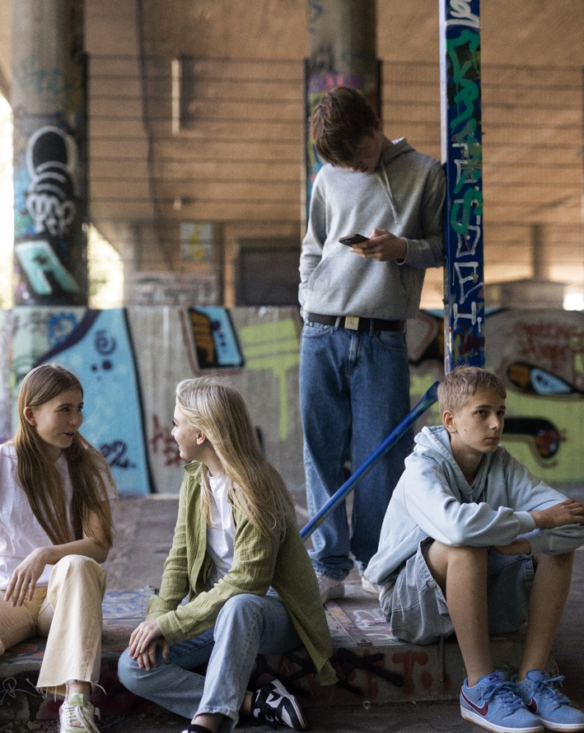
OPPITUNNIN SISÄLTÖ
Keskustelutehtävä – Totta vai tarua ystävyydestä?
Faktaruutu – Tiesitkö, että…
Keskustelutehtävä – Millainen on hyvä ystävä?
Ryhmäharjoitus – Ystävyyssopimus
Keskustelutehtävä – Mikä on tärkeää ystävässä?
Yksilötehtävä – Minä ja muut ryhmässä
Faktaruutu – EASE
Tietoa tukipalveluista – Keskusteluapua yksinäisyyteen
Notes:
Sisältöjen kestot ovat viitteellisiä ja ne riippuvat mm. ryhmän koosta.
Keskustelutehtävä – Totta vai tarua ystävyydestä? (15 min)
Faktaruutu – Tiesitkö, että… (2 min)
Keskustelutehtävä – Millainen on hyvä ystävä? (10 min + 10 min)
Ryhmäharjoitus – Ystävyyssopimus (15 min + 15 min)
Keskustelutehtävä – Mikä on tärkeää ystävässä? (10 min)
Yksilötehtävä – Minä ja muut ryhmässä (3 min)
Faktaruutu – EASE (5 min)
Tietoa tukipalveluista – Keskusteluapua yksinäisyyteen (n. 7 min)

Slide 3
TOTTA VAI TARUA YSTÄVYYDESTÄ
On tärkeää, että on paljon ystäviä.
Hyvällä ystävällä on aina aikaa minulle.
Hyvä ystävä on rehellinen.
Ystävä reagoi tai kommentoi aina viesteihini somessa.
Ystävyys kestää koko elämän.
Henkilö, jolla on ystäviä, ei voi tuntea oloaan yksinäiseksi.
Voin itse vaikuttaa ystävyyssuhteisiini.
Notes:
Ajattelemme helposti mustavalkoisesti monista asioista, myös ystävyydestä. Saatamme helposti ajatella, että ystävät ja ystävyyssuhteet toimivat tietyllä tavalla, ja jos näin ei ole, jossain on vikaa, kuten suhteessa tai ystävässä. Saatamme myös syyttää itseämme ja ajatella, että meissä itsessämme on jotain vikaa. Tämä tehtävä nostaa esiin ystävyyteen liittyviä ajatusansoja. Tärkeintä on herättää kriittistä ajattelua ja saada nuoret kyseenalaistamaan asenteensa.
Ohjeet: Onko väittämä totta, tarua vai ei kumpaakaan? Harjoitus voidaan tehdä esimerkiksi yhdessä koko ryhmän kanssa siten, että opettaja lukee väittämät ääneen ja nuoret merkitsevät, onko väittämä heidän mielestään totta, tarua vai ei kumpaakaan. Yksi toteutusvaihtoehto on, että opettaja nimeää luokassa Totta-alueen, Tarua-alueen ja Ei kumpaakaan -alueen ja kehottaa nuoria menemään jollekin alueista sen mukaan, mitä mieltä he ovat väittämästä. Sitten opettaja voi pyytää vapaaehtoisia perustelemaan mielipiteensä.
Huomautus: Useimpiin väittämiin ei ole selviä oikeita vastauksia! Vastausehdotuksia ja huomioitavia asioita on mainittu jäljempänä. Tärkeintä on, että nuoret pohtivat perusteluja sille, miksi väittämä pitää paikkansa tai ei pidä paikkaansa. On siis hyvä herättää keskustelua pyytämällä jotakuta vapaaehtoista perustelemaan kantansa ja kannustaa keskusteluun. Jäljempänä on esimerkkejä väittämien perusteluista, mutta tärkeintä on antaa nuorten ajatella itse. Tämä motivoi heitä paremmin täysin valmiiden vastausten antamisen sijaan.
EI KUMPAAKAAN – Joillekin meistä on tärkeää, että ystäviä on paljon, kun taas toiset ovat tyytyväisiä yhteen tai muutamaan ystävään. Tämä on hyvin yksilöllistä ja riippuu siitä, millaiset henkilön sosiaaliset tarpeet ovat.
EI KUMPAAKAAN / TOTTA – Tämäkään väite ei ole täysin mustavalkoinen. On tärkeää, että ystävä antaa aikaa toiselle ja asettaa toisen etusijalle. On myös tärkeää tukea toista silloin, kun tämä tarvitsee sitä, ja ystävän on hyvä olla tästä tietoinen. Meidän on myös ymmärrettävä, että ystävillämme voi olla elämässään muitakin ystäviä, harrastuksia ja muita asioita, jotka ovat myös heille tärkeitä. Tärkeintä on tehdä parhaansa, osoittaa kiinnostusta, olla luotettava ja tehdä aloitteita. Tähän ei ole selkeää vastausta, ja se riippuu tietenkin myös kahden ystävyksen välisestä yhteisymmärryksestä ja suhteesta.
TOTTA – On silti hyvä ymmärtää, että jokainen voi olla joskus epärehellinen. Jos käy ilmi, että ystävä on ollut epärehellinen, siitä on hyvä keskustella kyseisen henkilön kanssa ja arvioida sitten tilannetta. Jos taas itse ystävänä on ollut epärehellinen ystävälleen, on aina parempi ottaa asia itse puheeksi ystävän kanssa. Emme kai halua kantaa salaisuuksia, jotka pidemmän päälle painavat meitä? Muista, että sinä, kuten ystäväsi, olette kaikki ihmisiä, ja kaikki tekevät joskus virheitä ja on myös tärkeää pystyä antamaan anteeksi.
TARUA – Siihen voi olla useita syitä, miksi ystävä ei tee niin: hän ei ole nähnyt viestiä, hänellä ei ole ollut aikaa reagoida siihen muista syistä tai hän ei yksinkertaisesti ole niin aktiivinen somessa tai ei halua reaktioidensa näkyvän siellä. Taustalla voi olla monia syitä, joten ei kannata tehdä hätiköityjä johtopäätöksiä. Mieti sen sijaan, millainen ystävä on sinua kohtaan tavatessanne muissa yhteyksissä.
EI KUMPAAKAAN – Joskus ystävyyssuhteet kestävät läpi elämän, joskus eivät. Ystävyyssuhteet muuttuvat ajan myötä, samoin kuin elämäntilanteemme, prioriteettimme jne. On luonnollista, että ystävyyssuhteet muuttuvat. Joskus ne myös päättyvät, vahvistuvat tai heikkenevät matkan varrella eri syistä.
TARUA – Itsensä voi tuntea yksinäiseksi myös toisen henkilön tai muiden ihmisten seurassa, vaikka he olisivat ystäviä.
EI KUMPAAKAAN / TOTTA – Kyllä, mutta samalla tavalla on myös ystäväsi päätettävissä, millaisia hänen ystävyyssuhteensa, mukaan lukien teidän välinen suhteenne, ovat. Ystävyys on aina vapaaehtoista, ketään ei voi pakottaa siihen. Kuten muidenkin suhteiden osalta, on siis kummankin osapuolen päätettävissä, millainen tämä suhde on.

Slide 4
TIESITKÖ, ETTÄ…
8–9 %
26 %
nuorista kertoo, ettei heillä ole yhtään läheistä ystävää (Kouluterveyskysely, 2021)
nuorista kokee, ettei heillä ole omaa läheistä ystävää (School to Belong –yksinäisyyskysely opiskelijoille, 2022)
Notes:
Kysy nuorilta, mitä mieltä he ovat tästä ja olisivatko he odottaneet tulosten olevan erilaisia.
Tilastolähteet:
Kouluterveyskysely (Terveyden ja hyvinvoinnin laitos 2021): tulokset koskevat peruskoulun 8.–9. luokkien, lukion 1.–2. luokkien sekä ammattikoulujen oppilaita koko Suomessa.
School to Belong -kyselyyn vastasi 4147 oppilasta, kysymys: ”Miten arvioisit seuraavalla asteikolla kokemuksiasi (1–5)?”.
Kyselyyn vastasivat keväällä ja syksyllä 2022 School to Belong -ohjelmaan osallistuvien koulujen oppilaat.

Slide 5
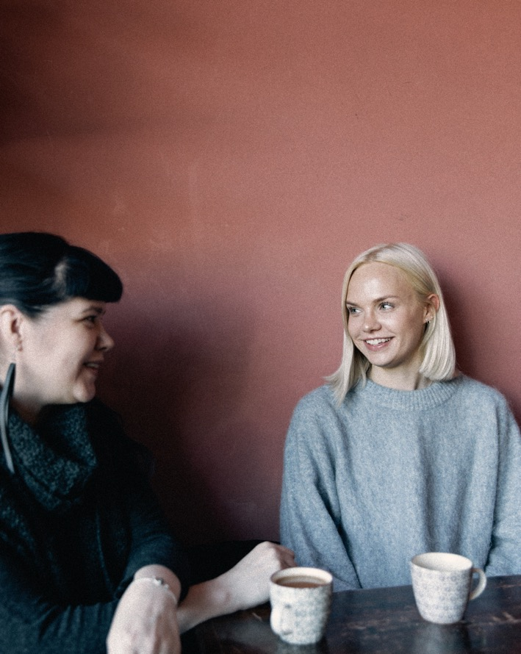
KESKUSTELU
Millainen on hyvä ystävä?
Pohdi esimerkiksi näitä kysymyksiä:
  Onko täydellistä ystävää olemassa?
  Onko olemassa sääntöä siitä, miten usein ystävykset näkevät toisiaan tai ovat yhteydessä toisiinsa?
  Missä tilanteessa et enää haluaisi jatkaa ystävyyttä?
Kirjoittakaa ylös ajatuksianne!
Notes:
Harjoitus voidaan tehdä esimerkiksi siten, että oppilaat jaetaan pieniin 2–4 hengen ryhmiin. Ryhmissä keskustellaan noin 10 minuuttia.
Voit halutessasi kertoa, kuinka monta kohtaa kunkin ryhmän tulisi keksiä, esimerkiksi 5–10. Huomaa, että tärkeintä on kuitenkin se, että nuoret keskustelevat keskenään ja pohtivat tehtävää, ei mahdollisimman monen asian keksiminen, koska silloin huomio voi keskittyä keskustelun sijaan kilpailemiseen. Pyydä ryhmiä kirjoittamaan ylös ajatuksiaan. Käy sitten harjoitus läpi yhdessä koko ryhmän kanssa, jotta jokainen ryhmä saa mahdollisuuden sanoa jotain.

Slide 6

YSTÄVYYSSOPIMUS
Tehkää ryhmässänne ystävyyssopimus:
Valitkaa 10 periaatetta sille, miten haluatte kohdella toisianne ryhmässä.
Voitte hakea inspiraatiota edellisestä keskustelutehtävästä!
Notes:
1. Pyydä edellisen ryhmäkeskustelun perusteella nuoria ehdottamaan ja sopimaan 10 periaatetta sille, miten he haluavat kaikkien ryhmän jäsenten kohtelevan toisiaan. Esimerkiksi: Olemme ystävällisiä toisillemme, kunnioitamme toistemme mielipiteitä, kuuntelemme toisiamme jne.
2. Valitse sitten 2–3 vapaaehtoista nuorta, joiden tehtävänä on laatia sopimus.
Tarvittava aineisto: värikäs A2-kokoinen pahvi tai paperi, valkoinen A3-kokoinen paperi, kyniä ja tusseja, liimaa ja haluttaessa muita koristeita.
Anna nuorten laatia sopimus esimerkiksi seuraavalla oppitunnilla. Kun sopimus on valmis, kaikki ryhmän jäsenet allekirjoittavat sen. Tämän voi tehdä esimerkiksi seuraavalla oppitunnilla, jolla jatkatte ystävyyteen liittyvän aineiston käsittelyä.
Valitse ryhmästä ystävyysvastaavat:
Pieni 2–3 nuoren työryhmä, joka miettii, miten ystävyyttä ja hyviä ihmissuhteita voidaan edistää ryhmässä. Ystävyysvastaavat vaihdetaan esimerkiksi 2 viikon välein, jotta kaikki ryhmissä saavat mahdollisuuden toimia ystävyysvastaavana jossain vaiheessa. Ystävyysvastaavat saavat keksiä ideoita ja aloitteita koko ryhmän hyvinvointiin ja yhteisöllisyyteen liittyen. Esimerkiksi osa oppitunnista voidaan varata joka viikko johonkin ryhmän yhteiseen toimintaan. Sen ei tarvitse tarkoittaa vain toimintaa, vaan kyse voi olla myös muun tyyppisistä parannuksista. Tähän liittyvistä mahdollisuuksista ja rajoituksista voi olla hyvä keskustella koko ryhmän kanssa etukäteen väärinkäsitysten välttämiseksi. Pyydä ystävyysvastaavia hyväksyttämään ideansa aina ensin opettajalla, ennen kuin he esittävät sen koko ryhmälle.
Joitakin ideoita, joita ystävyysvastaavat voivat hyödyntää:
Kaikki tervehtivät toisiaan päivän alussa.
Nimitä salaisia ystäviä ryhmässä tietyksi ajaksi. Jokaisella ryhmän jäsenellä on salainen ystävä, joka esimerkiksi on hänelle erityisen ystävällinen. Jossain vaiheessa nuoret ehkä yrittävät arvailla, kuka on heidän salainen ystävänsä. Salaisella ystävällä voi olla myös yksilöidympiä tehtäviä, kuten joulukortin antaminen. Opettaja voi valita salaiset ystävät itse tai ne voidaan myös arpoa. Huomaa, että esimerkiksi kahdelle henkilölle, jotka eivät tule hyvin toimeen keskenään, se, että jompikumpi heistä on toisen salainen ystävä, voi olla sekä mahdollisuus että riski. Salaiset ystävät voidaan vaihtaa esimerkiksi 1–4 viikon välein.
Annan nuorille salaisia tehtäviä. Nuorille voidaan esimerkiksi antaa tehtäviä, kuten oven pitäminen auki jollekin toiselle, toisen auttaminen ruokatarjottimen kanssa ja kohteliaisuuksien sanominen muille ryhmän jäsenille, jotka eivät ole henkilön parhaita ystäviä. Nuoret voivat itse keksiä tehtäviä ja kirjoittaa ne muistiinpanolapuille, jotka voidaan sitten nostaa jostakin astiasta, tai joku ystävyysvastaava voi jakaa laput henkilökohtaisesti. Yksi vinkki on myös etsiä inspiraatiota verkosta.

Slide 7
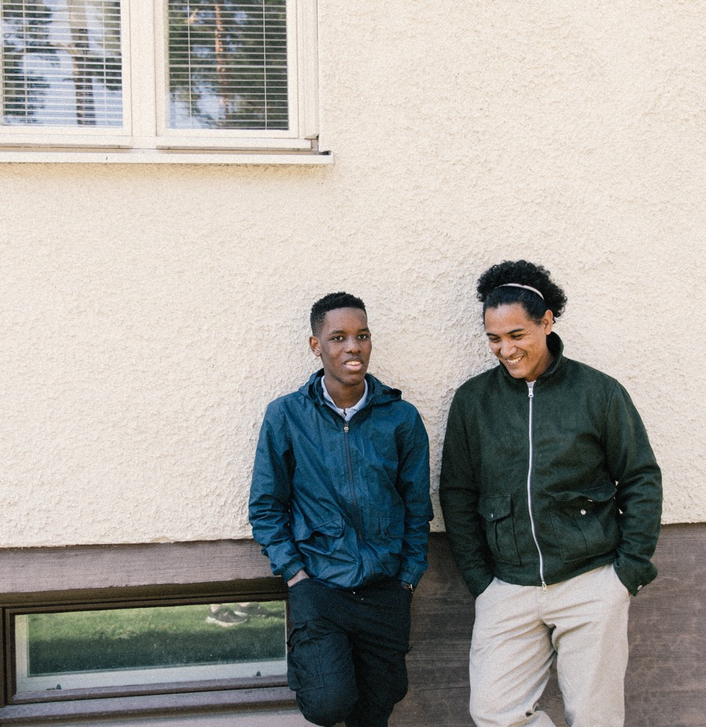
MIKÄ ON TÄRKEÄÄ YSTÄVÄSSÄ?
Pitääkö tämä paikkansa?
Meillä on samat mielenkiinnon kohteet ja samat harrastukset.
Olemme persoonallisuudeltamme samanlaisia.
Molemmat pyytävät toista tekemään jotakin yhdessä.
Chattailemme tai olemme muutoin usein yhteydessä.
Meillä kummallakin on tyylikkäät vaatteet.
Kuuntelemme samantyyppistä musiikkia.
Tykkäämme samantyyppisistä elokuvista, sarjoista tai peleistä.
Jos koulunkäynti on minulle tärkeää, haluan, että se on tärkeää myös ystävälleni.
Notes:
Anna nuorten pohtia väittämiä 2–4 hengen pienryhmissä tai yhdessä koko ryhmän kanssa.

Slide 8
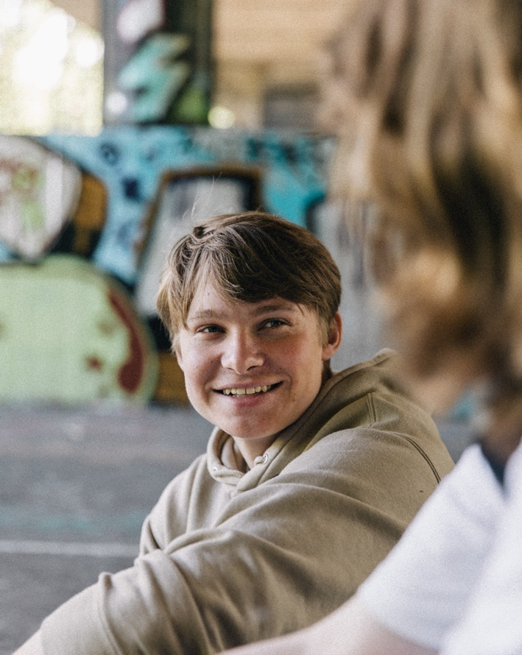
TEHTÄVÄ
Saat tyhjän paperilapun:
Kirjoita lappuun oma nimesi.
Kirjoita sitten tämän ryhmän niiden 1–3 henkilön nimet, joiden kanssa mieluiten viettäisit vapaa-aikaasi.
Anna lappu sen jälkeen opettajalle.
Opettaja käsittelee vastaukset luottamuksellisesti. Opettaja voi tarvittaessa jakaa vastaukset koulun muulle henkilökunnalle. Kukaan muu ryhmässä ei tule tietämään, kenen nimen kirjoitit lappuun.
Notes:
Sosiometria on opettajan työkalu, jonka tarkoituksena on kartoittaa sosiaalisia suhteita ryhmän sisällä. Menetelmä auttaa opettajaa ymmärtämään ryhmän sisäisiä epämuodollisia suhteita ja ryhmittelyjä, tunnistamaan henkilöt, jotka jätetään ulkopuolelle tai jotka itse vetäytyvät ryhmästä, ja ymmärtämään ryhmädynamiikkaa esimerkiksi tilanteissa, joissa ryhmään tulee uusi jäsen tai kun jäsen poistuu ryhmästä.
Anna jokaiselle oppilaalle tyhjä paperilappu ja pyydä heitä kirjoittamaan ylös 1–3 nimeä ryhmän muista jäsenistä, joiden kanssa he mieluiten viettäisivät vapaa-aikaansa. Kun olet saanut laput jokaiselta nuorelta ja tarkistanut, että jokainen on kirjoittanut lappuun myös oman nimensä, voit alkaa piirtää "karttaa" ryhmän nuorista kaikessa rauhassa jossakin luokkahuoneympäristön ulkopuolella. Kannattaa käyttää lyijykynää, koska saatat välillä joutua pyyhkimään jälkeä. Käy paperilaput ensin läpi, jotta näet, mitä nuoret ovat vastanneet. Pyri sijoittamaan lähemmäksi keskustaa ne nuoret, joilla on eniten vaihtelua kontakteissaan. Kukin nuori on ympyrä, ja merkitset nuorten väliset kontaktit piirtämällä nuolia nuorten välille. Jos esimerkiksi Ritalla oli Villen nimi lapussaan, piirrä nuoli Ritan ja Villen välille niin, että nuoli osoittaa Ritasta Villeen. Jos myös Ville on kirjoittanut lappuunsa Ritan nimen, piirrä nuoli myös Villen ympyrästä Ritan ympyrään. Nuolten piirtämiseen nuorten välille kannattaa käyttää viivainta, jotta jälki on selkeää ja siistiä. Koska nuorten välillä on useita kontakteja, sekä yksipuolisia että keskinäisiä, kartasta tulee melko monimutkainen. Aluksi voi olla vaikea saada kaikki nimet ja kontaktit piirretyksi niin, että ne näkyvät kartalla hyvin. Tärkeintä on, että kartasta saa käsityksen suhteista.
Jos haluat tehdä tehtävästä hieman monimutkaisemman, voit pyytää nuoria kirjoittamaan kolme nimeä seuraavasti: henkilö, jonka kanssa he mieluiten menisivät juhliin, henkilö, jonka kanssa he mieluiten tekisivät ryhmätyötä, ja henkilö, jonka kanssa he mieluiten viettäisivät aikaa koulun jälkeen. Jokaiseen vaihtoehtoon voi halutessaan kirjoittaa saman nimen. Tämä vaihtoehto antaa enemmän tietoa siitä, millaisia suhteita nuorilla on ryhmän sisällä.

Slide 9
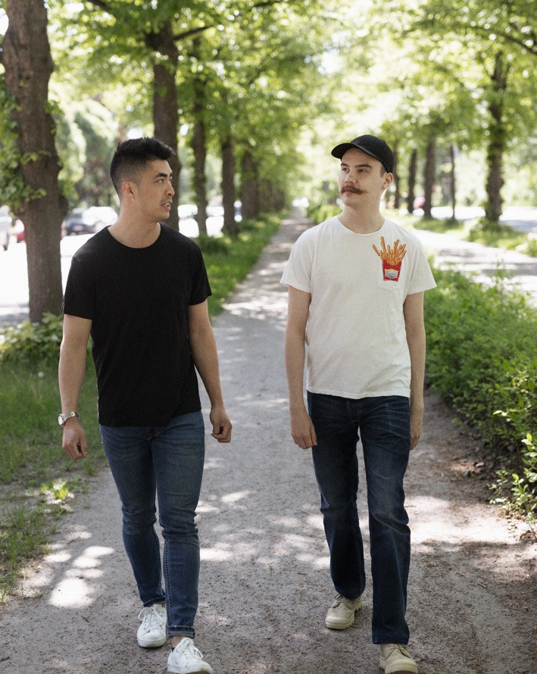
EASE
YKSINÄISYYTEEN VAIKUTTAMINEN
E: Extend yourself. Ota ensimmäinen askel kontaktin luomiseksi tervehtimällä ja juttelemalla muiden kanssa ja ottamalla heihin katsekontakti.
A: Action plan. Mistä olet kiinnostunut? Mieti tilanteita, joissa voit tavata samanhenkisiä ihmisiä, ja hakeudu niihin.
S: Selection. Voit itse vaikuttaa siihen, kenen kanssa haluat ystävystyä, ja panostaa näihin suhteisiin.
E: Expect the best. Oleta, että ympärilläsi olevat ihmiset haluavat sinulle hyvää.
Notes:
Tutkija John Cacioppo on kehittänyt suunnitelman siitä, miten voimme konkreettisesti vaikuttaa yksinäisyyden tunteeseemme.
E: Ensimmäisen kontaktin luomiseksi tarvitaan myös ensimmäinen teko. Milloin sinusta tuntuu mukavimmalta puhua jonkun kanssa? Valitse sellainen tilanne, joka tuntuu hyvältä ja haasta itsesi puhumaan jonkun kanssa.
A: Missä voisit tavata ihmisiä, jotka ovat kiinnostuneita samoista asioista kuin sinä? Kun löytää jotakin yhteistä puhuttavaa, on myös helpompi tuntea olonsa mukavaksi uusien ihmisten kanssa.
S: Tutkimukset ovat osoittaneet, että meillä on rajallinen kapasiteetti ihmissuhteiden määrän osalta. Emme voi odottaa, että meillä on 100 läheistä ystävää ja olemme perillä kaikesta, mitä näiden ihmisten elämässä tapahtuu, koska aivokapasiteettimme ei riitä siihen. Kuka saa sinut hyvälle mielelle, kenen kanssa tykkäät viettää aikaa? Voisitko käyttää enemmän aikaa näiden ihmisten kanssa olemiseen?
E: Asenteemme ja odotuksemme muita kohtaan vaikuttavat käyttäytymiseemme ja siihen, miten suhtaudumme muihin ihmisiin. Kun lähtökohtana on se, että ihmiset haluavat toisilleen hyvää, kontaktien luominen ja muiden seurassa rentoutuminen voi helpottua.

Slide 10
LOPUKSI
Yksinäisyys on kipeä ja vaikea asia, johon on olemassa apua. Yksinäisyydessä ei ole mitään hävettävää. Se on normaali, elämään kuuluva ilmiö, joka kohtaa kaikkia jossain elämän vaiheessa. Tärkeää on, että sen kanssa ei jää yksin. Kerro rohkeasti yksinäisyydestäsi kaverillesi, huoltajallesi, oppilaitoksesi työntekijälle tai muulle luotettavalle aikuiselle. Voit myös olla yhteydessä HelsinkiMission Nuorten kriisipisteeseen.
Yhdessä yksinäisyys voitetaan.

Slide 11
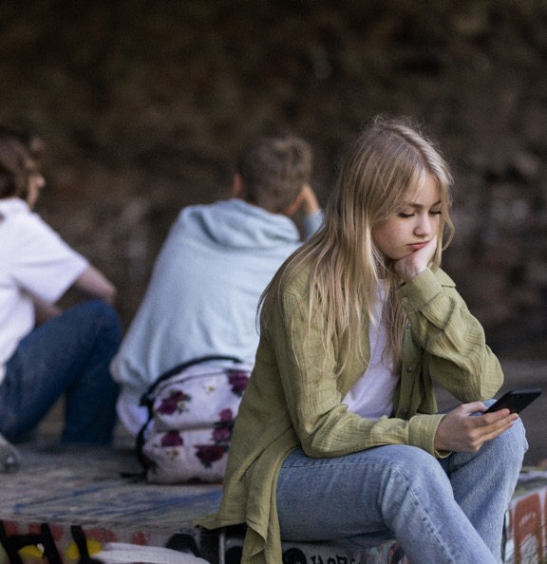
HELSINKIMISSION PALVELUT NUORILLE
Nuorten kriisipiste
Anonyymia keskusteluapua ammattiauttajiemme kanssa
Tukihenkilötoiminta
Koulutettu vapaaehtoinen kulkemaan rinnalla ja tukemaan eri elämäntilanteissa
Ryhmätoiminta
Yhteistä keskustelua ja harjoituksia vertaisryhmässä
www.helsinkimissio.fi

Slide 12
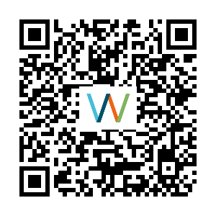
Annathan palautetta oppitunnista: https://bit.ly/oppituntipalaute
Notes:
Kuulemme mielellämme palautetta oppitunnista! Yllä oleva linkki on tarkoitettu opiskelijoille.
Annathan myös oman arvokkaan palautteesi täällä: https://link.webropol.com/s/oppituntipalaute-opettajalle.

Slide 13
KIITOS!
schooltobelong@helsinkimissio.fi
helsinkimissio.fi
schooltobelong.fi

